Slide 1
TURIZM SOHASIDA STRATEGIK MARKETINGNING O‘ZIGA XOS XUSUSIYATLARI
4-mavzu

Slide 2
Reja
7.1. Turizm sohasida strategik marketingning mohiyati, maqsadi va vazifalari.
7.2. Turizmni rivojlanishining strategik yo‘nalishlari.
7.3. Turizm sohasida strategik marketingning xususiyatlari.
7.4. Turizm rivojlanishining strategik yo‘nalishlari.
7.5. Turistik xizmat ko‘rsatishda turoperator va turagentliklarning faoliyati.

Slide 3
Turizm sohasida strategik marketingning mohiyati, maqsadi va vazifalari
«Xalqaro turizm atamalari lug‘ati»da turistik marketing quyidagicha ta’riflanadi
Xalqaro Savdo Tashkiloti (XST) mutaxassislari turistik marketingning 3 yo‘nalishini ta’kidlaydilar
Turistik marketingning bir nechta kelib chiqish asoslari (konsepsiyasi)

Slide 4
Sayyohlik firmalari marketingi
Hozirda ko‘pgina sayyohlik firmalari marketing vositalarini o‘zlashtirmoqdalar
Yetakchi sayyohlik firmalarining amaliyoti
Firma uchun tashqi hisoblangan muhitni yig‘ib o‘rganish va bozorni rivojlantirish
Boshqaruv-tashkiliy, moddiy, moliyaviy va texnik tomondan ta’minlangan sotishning amaliy mexanizmi
Bozor talablari va firma imkoniyatlari
Talabni shakllantirishga va sotuvni mo’tadillashtirishga qaratilgan mahsus tadbir

Slide 5
Marketing vositalarini turistik sohada o‘zlashtirish, unga moslashtirish va rivojlantirish
Birinchidan, marketing bo‘yicha izlanishlar
Ikkinchidan, marketing tadbirlar
Marketingning kamchiliklari tufayli. Ular quyidagicha namoyon bo‘ladi:

Slide 6
Turizmda marketing
Turizmda marketingning rivojlanishi sustlashtiradigan sub’yektiv omil
Turistik firmalar tomonidan marketing texnologiyalarining o‘zlashtirilishi
Bozorda doimiy va ishonchli muvaffaqiyatga ega bo‘lish
Makro va mikromuhitning har bir o‘zgarishiga firmaning turib bera olishini kafillovchi masalalar

Slide 7
Marketing
Marketingni inkor qilish shubhasiz turistik firmani turistik xizmatlar bozorida o‘z o‘rnini yo‘qotishiga olib keladi
Marketing firmaning «hayot tarzi»
Taktik (yoki operativ) marketing
Strategik marketing

Slide 8
Turizmni rivojlanishining strategik yo‘nalishlari
Strategik marketing o‘z mohiyatiga ko‘ra innovatsion xisoblanadi
Muammolarning har tomonlama bashorati va taklif etilayotgan yechimlar
Strategik marketing «iste’molchilar asosiy guruhi talab va shartlarining tizimli va doimiy tahlili
Operativ (tezkor) marketing

Slide 9
Strategik marketing
Marketingning ikkala nuqtai nazari bir-birini to‘ldiradi va firmaning bir butun marketing siyosatida jipslashadi
Taktik marketing usullarini qo‘llash
Bozorning barcha qismlarining o‘zgarish dinamikasi va ular holati
Strategik marketingning imkoniyatlari turistik tarmoqni boshqarish
Xalqaro turizmni rivojlantirishning uzoq muddatli yo‘nalishlarini ishlab chiqish

Slide 10
Davlat siyosati darajasida strategik marketingning imkoniyatlaridan foydalanish
Turistik faoliyatni yo‘lga qo‘yish jarayoni
Turistik joylarga jalbni kuchaytirish uchun reklama bo‘yicha istiqbolli marosimlarni va boshqalar
Firma rahbariyati darajasida marketing uning rivojlanish strategiyasini ishlab chiqish
Yangi mahsulot va xizmatlar turini yaratish

Slide 11
Turizm sohasida strategik marketingning xususiyatlari
Turizm sohasida strategik marketingning o‘ziga xos xususiyati quyidagicha aniqlanadi:
turistik mahsulotning va uning tarkibiga kiruvchi xizmatlarning jixatlari bilan;
ob’yektning yarimtuzilmaviyligi bilan;
turistik mahsulotni ishlab chiqarish va iste’mol qilish qurilmalari bilan;
ekzogen (tashki) muxitlarga bog‘liqligi bilan;
hal etilayotgan masalalarning mushkulligi bilan.

Slide 12
Turistik marketingning maqsadli qo‘yilmalari va qismlarini aniqlab beradigan asosiy omillarning tuzilishini
1. Turizm sohasiga to‘g‘ridan-to‘g‘ri
2. Turizm mahsulotining (va uning tarkibiga kiruvchi xizmatlar
3. Turizm mahsulotini ishlab chiqarish va iste’mol qilish
4. Turistik marketing spetsifik ob’yektga ega
5. Strategik marketingning maqsad va vazifalari

Slide 13
Marketingning barcha bosqichlarida uning maqsadli yo‘nalishlarini, «muammoli sohalar»ning xususiyatlarini tahlili
Turizmni Yalpi ko‘rinish
Sohaviy tavsifga ega va sayyohlik firmalarining faoliyati
Hukumat siyosatidagi turizm sohasida yo‘l qo‘yilgan kamchiliklar

Slide 14
Turizmni Yalpi ko‘rinish - ijtimoiy-madaniy va dam olish turi sifatida tavsiflovchi muammolarning birinchi guruhiga:
to‘lovga qodir talabning pasayishi
turli ijtimoiy va professional guruhlar
ijtimoiy-madaniy maqsadlarga yo‘naltirilgan turizm
aholi turli tabaqalari talablarining oshishi
dam olishni sog‘lomlash shakllarining rivojlanmaganligi
bolalar va o‘smirlar sayohatining qisqarishi
turistik etikaning pastligi
turistik xavfsizlikning pastligi
mahalliy va dunyo turizm bozorining tarkibi va sifati

Slide 15
Sohaviy tavsifga ega va sayyohlik firmalarining faoliyati bilan bog‘liq muammolarning ikkinchi guruhi
turizmni tashkil etish tarmog‘ida malakali mutaxassislarning yetishmasligi
turizm sohasi xizmatchilarining malakaviy etikasi shakllanmaganligi
turizm sohasi xizmatchilarini dunyo talablar darajasida tayyorlash
turizm xizmatlari bozorida marketing izlanishlarining rivojlanmaganligi
sayyohlik firmalari mahsulotlari va xizmatlariga talabni shakllantirish vositalarining mavjud emasligi
turistik mahsulot reklamasining past sifati
turizm haqidagi xalqaro va mahalliy qonunlar tizimining turistik firmalar tomonidan mensinmasligi

Slide 16
Hukumat siyosatidagi turizm sohasida yo‘l qo‘yilgan kamchiliklar uchinchi guruhni tashkil etadi:
zaxira egalari va davlat idoralari tomonidan aniq boshqaruv
ijtimoiy-iqtisodiy muammolarni hal etishda turizm imkoniyatlaridan foydalanish
turistik faoliyatni yo‘lga qo‘yuvchi me’yoriy-huquqiy asosning rivojlanmaganligi
turizm sohasiga sarmoyalarning jalb etilish va turistik sohaning rivojlanishiga turtki bo‘ladigan soliq
xizmat ko‘rsatish sifatining pastligi

Slide 17
Zamonaviy marketing
Marketingning zamonaviy fikri shundan iboratki
Zamonaviy ishlab chiqarish bo‘linmasidagi marketing xizmati uning «miyasi»
An’anaviy marketingda qo‘llaniladigan va uning tarkibiy qismlari
Sayyohlik marketingining «inson» omili

Slide 18
Turizm rivojlanishining strategik yo‘nalishlari
Sayyohlik marketingining tarkibi shuningdek firmaning talab va taklif bozoridagi o‘rni
a) egallangan bozor hajmi bilan.
b) talabning ahvoli bilan.

Slide 19
Marketingning vazifasi
Bozor talabining miqdori bozor hajmiga maksimal yaqinlashuviga erishish
Bozordagi sotuvning umumiy miqdoridagi firma mahsulotlarining ulushi
Talabning turli xolatlariga firma marketingining turli strategiyalari

Slide 20
Tezkor foyda olish strategiyasi (intensiv strategiya) ikkita vaziyatda qo‘llaniladi:
1) agar ko‘pchilik iste’molchilar xizmatlar ro‘yxati va sifati haqida ma’lumotga ega bo‘lmasalar va firma ularni xabardor etish, mahsulotni ko‘rsatish va mahsulotga nisbatan ijobiy munosabatni shakllantirish uchun katta harakatlar qilishi kerak bo‘lganda;
2) taklif qilinayotgan mahsulotning tavsifidan mijozlar xabardor bo‘lsalar va uni yuqori narxda harid qilishga tayyor bo‘lsalar.

Slide 21
Bozorga kirib borish strategiyasi
Bozorga tez (keng qamrovda) kirib borish strategiyasi
Bozorga sekin-asta kirib borish strategiyasi (passiv strategiya)

Slide 22
Turistik xizmat ko‘rsatishda turoperator va turagentliklarning faoliyati.
Turistik mahsulot asosan yo’lovchi tashish, mehmonxona va kungilochar xizmatlaridan iboratdir
Turistik mahsulotni tayyorlovchilar – turoperatorlar (TO)
Turoperatorlik biznesining tashkil topishi uzoq masofalarga

Slide 23
Turoperator va turistik agentlik o’rtasidagi farqlarni quyidagicha guruhlash mumkin:
A. Daromadlar tizimi bo’yicha:
Turoperator ma’lum turistik mahsulotni sotib oladi
Turistik agentlik esa chakana sotuvchi
B. Turistik mahsulotning tegishliliga ko’ra:
Turoperator doim sotish uchun turistik mahsulot zaxirasiga ega
Turoperator va turistik agentlik o’rtasida aniq farqlar

Slide 24
Turoperatorlar quyidagicha tasniflanadi:
Faoliyat turi bo’yicha:
1. Ommaviy bozor operatorlari. Ular turistik paketlarni ommaviy turizm joylariga charter reyslardan foydalangan xolda sotishadi.
2. Ixtisoslashgan operatorlar. Bu ma’lum mahsulot yoki bozor segmenti (ma’lum mamlakat, ma’lum turizm turi va x.)ga ixtisoslashgan turoperatorlardir. Uz navbatida ular quyidagi shakllarda faoliyat yuritishi mumkin:
a) maxsus kizikish turoperatorlari (masalan, sport-sarguzasht turlari, Afrikaga safari tashkil etish va x.);
b) ma’lum xududga ixtisoslashgan turoperatorlar (masalan, Angliya, Fransiyaga sayoxatlar tashkil etish va x.);
v) ma’lum mijozlar toifasiga ixtisoslashgan turoperatorlar (yoshlar, oilalar, tadbirkorlar va x.);
g) ma’lum yotok vositalariga ixtisoslashgan turoperatorlar (dam olish uylari, turistik bazalar va x.);
d) ma’lum transport vositasidan foydalanadigan turoperatorlar (teploxod, poyezd va x.).

Slide 25
Faoliyat joyi bo’yicha:
1. Maxalliy (ichki) turoperatorlar. Ular mamlakat xududini kamrab oluvchi turistik paketlar tuzadi.
2. Tashki turoperatorlar uz turistik paketlarini chet davlatlarga karatadi;
3. Kutib oluvchi turoperatorlar. Ular mamlakat ichida xorijlik turistlarga xizmat kursatadi.

Slide 26
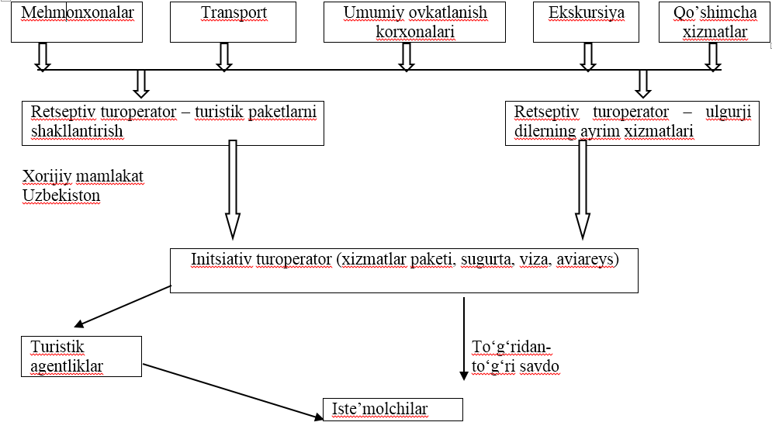
Initsiativ turoperator faoliyati tuzilishi

Slide 27
Turistik xizmatlar ta’minotchilari bilan aloqalar yangi dasturlarni ishlab chiqish va mavjud turlarni nazorat qilishga qaratilgan bo’lishi kerak.
Turistik marshrut narxini xisoblash va bozor sharoitiga karab narx belgilash, uz xizmat turlari bo’yicha tariflarini aniqlash.
Turistik marshrut bo’yicha sayoxat kilayotgan turistlarga zarur bulgan reklama-suvenir materiali, maxsus perdmetlar bilan ta’minlash.
Turistlarga xizmat kursatuvchi va turistik dastur bajarilishini nazorat kiluvchi kadrlar (gid-ekskursovod, instruktor, metodist va x.)ni tayyorlash, tanlash va ishga olish.
Iste’molchilarga uz turistik mahsulotini targib qilish uchun reklama-axborot faoliyatini olib borish.
Turistik agentliklar tizimi bo’yicha turlarni targib qilish va sotish.
Xizmat ko‘rsatish sifatini nazorat qilish.
Turistlarga xizmat ko‘rsatish jarayonida ular bilan doimiy ravishda aloka qilish va muammolarni xal qilish

